Slide 1
Plantenteelt vakdag
R. Soesman

Slide 2
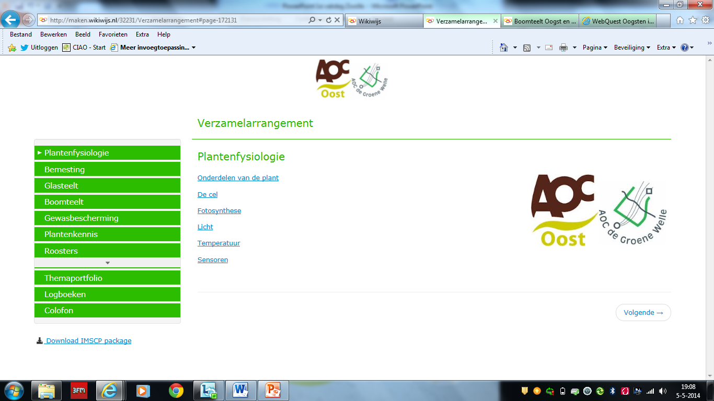
Introductie
Verzamelarrangement
Lesbrief
BPV opdracht
Excursies
Praktijk
Plantenkennis
Rooster
Toetsen

Slide 3
Les 1

Slide 4
Les 1
Aftrap: Plannen en organiseren

Slide 5
Les 1

Slide 6
Les 1
Voorkennis: Onderhouden gebouwen en terreinen.

Slide 7
Les 1
Theorie

Slide 8
Les 1

Slide 9
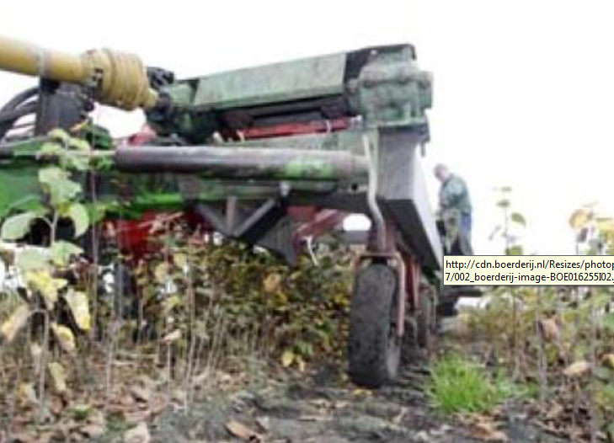
Les 1

Slide 10
Les 1

Slide 11
Les 1
Opdracht niveau 2: Maak opdracht 1 t/m 3 van de webquest Techniek niveau 2
Opdracht niveau 3&4: Maak opdracht 1 t/m 3 bij de webquest Techniek niveau 3&4

Slide 12
Les 1
Evaluatie/reflectie: Plannen en organiseren
Wat ging goed en wat kan de volgende keer beter?

